Slide 1
Evaluer autrement
Des épreuves pratiques aux TP
Des exemples en probabilités

Slide 2
En première S ou ES -L
Variable aléatoire discrète et loi de probabilité
Répétition d’expériences identiques et indépendantes à deux ou trois issues
Algorithmique : ◊ du programme de 1ère
Simulation de la loi binomiale
Simulation de la loi géométrique tronquée (en 1S)
Epreuve pratique N°3 2007-2008 TS
« étude d’un jeu »

Slide 3
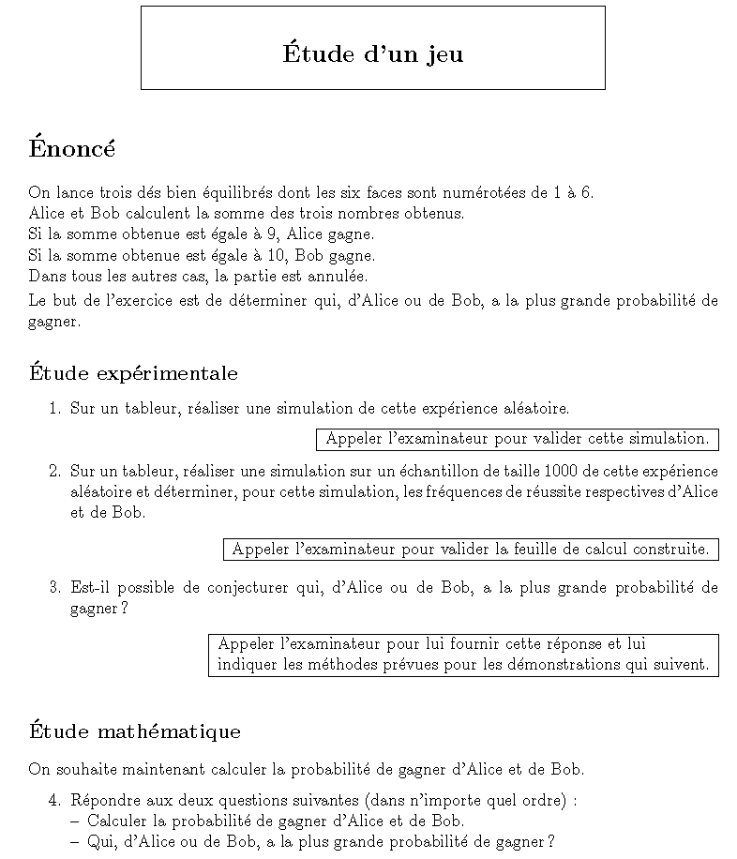

Slide 4
TP « étude d’un jeu »
On lance trois dés bien équilibrés dont les six faces sont numérotées de 1 à 6.
Alice et Bob calculent la somme des trois nombres obtenus.
Si la somme est égale à 9, Alice gagne, si la somme est égale à 10, Bob gagne, dans tous les autres cas, la partie est annulée.
1) Etude expérimentale :
a) Ecrire un algorithme permettant de simuler cette expérience aléatoire.
b) Modifier cet algorithme pour obtenir les fréquences de réussite d'Alice et Bob sur un échantillon de taille N .
c) Programmer cet algorithme sur logiciel et le tester pour N = 10000.
Quelle conjecture peut-on faire ?
2) Etude mathématique
Soit S la variable aléatoire égale à la somme obtenue à l'issue de cette expérience aléatoire.
a) Quelles sont les valeurs prises par S ?
b) Calculer p(S = 9) puis p(S = 10). Conclure.

Slide 5
Algorithme simulant l’expérience aléatoire
Affecter à S la valeur
Aléatoire entier (1;6) + Aléatoire entier (1;6) + Aléatoire entier (1;6)
Si S = 9 alors
Afficher « A gagné »
Sinon Si S = 10 alors
Afficher « B gagné »
Sinon Afficher « perdu »
FinSi
FinSi
Fin Si

Slide 6
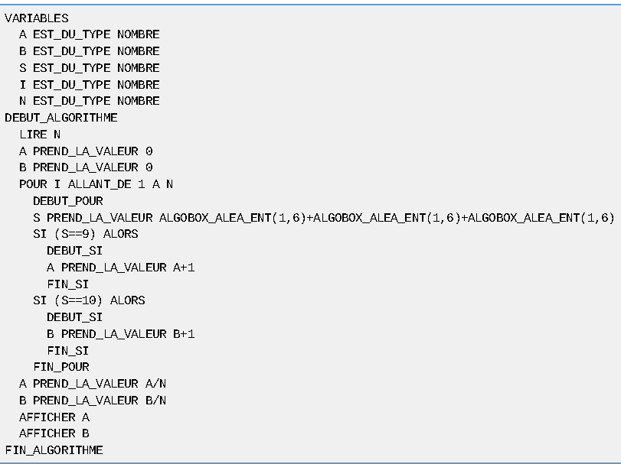

Slide 7
Modalités
Une heure en salle informatique
Travail de groupe (ici en binôme)
Echanges avec le professeur qui « circule » entre les groupes
Un compte rendu (évalué) par binôme ramassé en fin de séance

Slide 8
Autre exemple en début de TS
Réinvestissement de la loi binomiale vue en 1ère
Algorithmique : ◊ du programme de TS :
Simulation d’une marche aléatoire
Epreuve pratique N°10 TS 2007 2008
« Marche aléatoire »

Slide 9
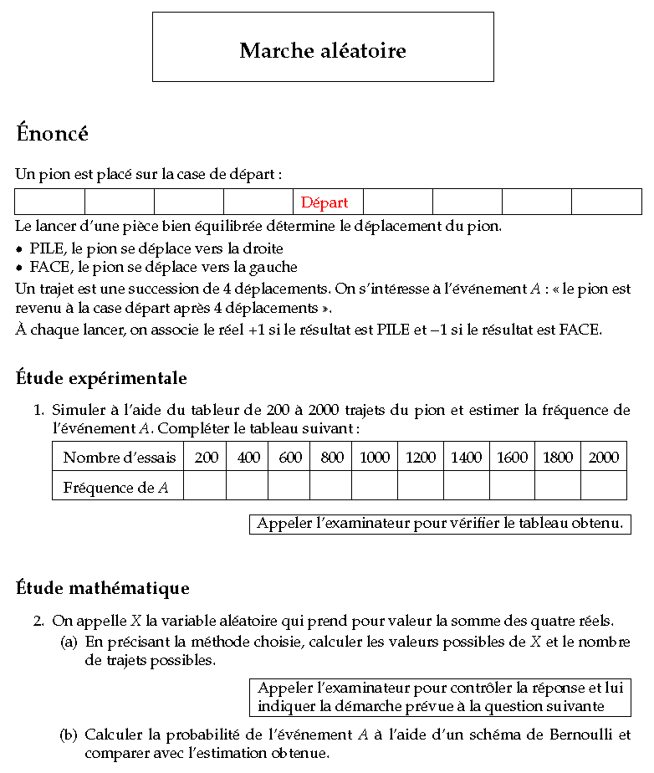

Slide 10
TP « Marche aléatoire »
Un pion est placé sur la case de départ :
Le lancer d'une pièce détermine le déplacement du pion
Pile, le pion se déplace vers la droite
Face, le pion se déplace vers la gauche
La pièce est truquée et la probabilité d'obtenir un pile est de 0,4.
Un trajet est une succession de 4 déplacements. On s'intéresse à l'événement
A « le pion est revenu à la case départ après 4 déplacements »
1) Etude expérimentale :
a) Ecrire un algorithme simulant un trajet et s’intéressant à la réalisation de l’événement A
b) Modifier cet algorithme pour, sur un échantillon de taille N, estimer la fréquence de A
2) Etude théorique :
a) Soit X le nombre de déplacements du pion vers la droite sur un trajet.
Quelle est la loi de probabilité suivie par X ?
b) Calculer alors la probabilité de A

Slide 11
Algorithme simulant l’expérience aléatoire
Affecter à X la valeur
E(alea(0,1)+0,4)+E(alea(0,1)+0,4)+ E(alea(0,1)+0,4) E(alea(0,1)+0,4)
Si X = 2 alors
Afficher « A réalisé »
Sinon
Afficher « A non réalisé »
E(alea (0,1)+p) génère un nombre aléatoire qui vaut 1 avec une fréquence de p et 0 avec une fréquence de 1-p

Slide 12
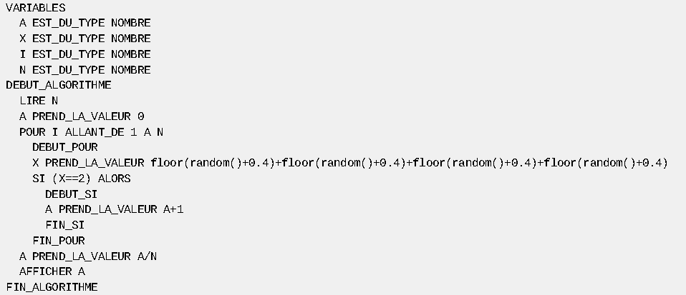
Résultat obtenu pour N = 100000
à comparer avec p(X=2)=0,3456

Slide 13
Comment prendre en compte cette évaluation ?
Par une appréciation dans le commentaire du bulletin scolaire
Mais aussi : dans le livret scolaire

Slide 14
Les compétences à renseigner sur le livret scolaire 2013 toutes séries (2014 pour STMG)
Maîtriser les connaissances exigibles
Mettre en œuvre une recherche de façon autonome
Mener des raisonnements
Avoir une attitude critique
Utiliser les outils logiciels pour résoudre des problèmes de mathématiques
Communiquer à l’écrit et à l’oral

Slide 15
Orange en ES, Violet en S, Bleu ciel en L, Vert en STI2D….

Slide 16
Ne pas oublier l’AP
Le premier exemple peut être fait en AP en seconde (sans parler de variable aléatoire !)
AP Approfondissement dans le programme de TS, parmi les thèmes proposés : méthode de Monte Carlo
EP N° 6 2009 2010
Calcul approché d’une intégrale par une méthode de Monte -Carlo

